Slide 1


SÍNODO SUDESTE
XVI ASSEMBLEIA SINODAL
Notes:
Agradeço pelo convite, pela oportunidade de ter contato com a liderança, que é fundamental para que a gestão na sede nacional tenha conexão com a dinâmica que acontece nas comunidades.
Breve apresentação (diácona, Serviço social, onde atuei... e desde 2005... E Secretária Geral desde 20.12.2010)

Slide 2

Notes:
O que pretendo abordar neste tempo em que vamos nos aproximar mais do tema do ano?

Slide 3
1. Escolha do Tema para 2012
2. Aproximando-nos mais do Lema
3. Juventudes
4. Marcas de uma Comunidade Jovem
Igreja Viva

Slide 4
Pensamento verde
2. Novas formas de produção
3. Inter-relação pela rede virtual
4. Volta / busca por espiritualidade
Notes:
Antes de entrar no tema propriamente dito, sem aprofundar e sem querer abranger a complexidade do assunto, coloco o lugar de onde é feita a leitura, ou seja, aquilo que chamamos de contexto. Conforme um escritor e consultor de empresas holandês, Adjiedj Bakas, as tendencias neste início de século, entre outras, são as seguintes:
Pensamento verde: com as mudanças climáticas o pensamento a respeito do cuidado com o meio ambiente tem crescido como uma nova religiao, principalmente entre aqueles que não tem crença religiosa, ele fala na Europa; MOSTRAR PROXIMO!!!
Novas formas de produção: Um sistema de produção onde poucos produzirão muito com alta tecnologia;
Inter-relação pela rede virtual: cada vez mais, vivemos numa aldeia global;
Volta da espiritualidade: necessidade de preencher um espaço no ser humano, que não é capaz de ser ocupado pela tecnologia.

Slide 5


Slide 6
1. Por que esse Tema?

Slide 7
Há muito tempo, e em quase todas as comunidades, pergunta-se: “onde estão os e as jovens da comunidade?”
“No culto cresce o número de cabeças grisalhas”.
“No meu tempo... os jovens participavam da igreja”.
Esta é uma das razões para a definição desse Tema: a presença ou ausência de jovens na igreja.

Slide 8
Outra razão: O diálogo com o CONAJE
a coordenação nacional do trabalho com jovens ajudou a provocar a definição de um Tema que desse mais atenção à juventude;
Jovens sinalizando que são protagonistas: agentes, presença viva, sujeitos ativos
Notes:
Nesse diálogo, ainda em 2010:
Tema do Congrenaje 2012: Conectad@s com Deus: protagonistas no mundo.
Lema: Não deixe que ninguém o despreze por ser jovem. Mas seja exemplo (1Tm 4.12).

Slide 9
+Outra razão: A vida comunitária

Slide 10
Sermos comunidades de confissão luterana....
*mais flexíveis
*mais convidativas e acolhedoras
*mais diaconais - solidárias
*alegres e animadoras
*com testemunho claro, atual, ousado
*ativas na Missão de Deus
Notes:
Um clamor recorrente!

Slide 11
“O foco do Tema de 2012 é a juventude no contexto da comunidade cristã. Mas há um detalhe a observar: não será assim que toda a IECLB vai se “ocupar” com a juventude; que juventude será tema no sentido restrito. Não! Será assim que a IECLB como um todo vai se avaliar pela ótica da juventude, assumindo o que ela é por natureza: uma Comunidade jovem.”

Slide 12
Notes:
E foi assim que chegamos a esta definição e arte:

Slide 13
2. Aproximando-nos mais do Lema

Slide 14




Lema:
Deus diz a Jeremias: Antes do seu nascimento, quando você ainda estava na barriga da sua mãe, eu o escolhi e separei para que você fosse um profeta para as nações (1.5).

Slide 15
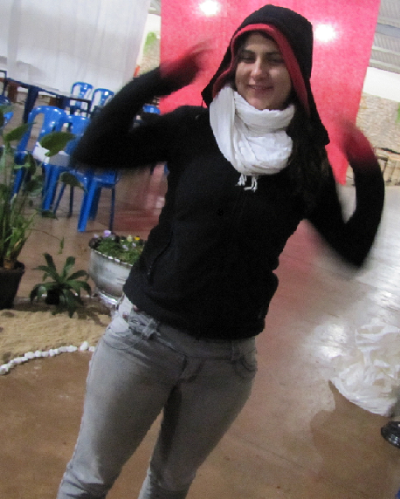
Notes:
É do Antigo Testamento essa história do jovem Jeremias. Jeremias ainda não sabia bem o que fazer da vida, quando ouviu bem claro a voz de Deus: Antes do teu nascimento, quando tu ainda estavas na barriga da mãe, eu te escolhi para anunciar uma verdade que muitos não vão querer ouvir.
Jeremias, quando na companhia da sua turma, estava bem. Mas era só ficar a sós com Deus e aquele convite o deixava nervoso.
“Uai Deus... Tipo assim....Sou muito jovem. Nem minha comunidade me ouve! Sou um estranho, um fora do lugar. Não tem jeito!”
Jeremias responde: “Fala sério, Deus: Eu gaguejo, fico nervoso ao falar em público. Além disso, falar em público em teu nome, isso é função de ministro e ministra.”
E Deus, com aquela paciência que só ele tem, responde: fica calmo que eu vou estar a teu lado, aconteça o que acontecer.

Slide 16
Antes de tudo...
antes das desculpas
antes das fraquezas
antes dos medos
antes do nascimento
antes mesmo da gestação de Jeremias,
lá estava Deus.

Slide 17
Recordemos a confissão
Creio em Deus, Pai Todo-Poderoso...
Lutero: Creio que Deus criou a mim e....
A graça de Deus!
Notes:
Aqui estamos diante de um dos pontos centrais/do alicerce da Teologia luterana: a graça de Deus.
Se existimos, é porque Deus nos deu o sopro da vida.
Se somos pessoa com dons, eles são presente de Deus.
A salvação é presente conquistado por Cristo.
Estamos dispensados de fazer sacrifícios e peregrinações para merecer o amor de Deus.
O que Deus pede é apenas uma resposta: Sirvam, amem, busquem comunhão... E que isso seja a resposta de vocês ao que dei, dou, fiz e faço de graça por vocês.

Slide 18
O que o Lema de 2012 destaca?

Slide 19
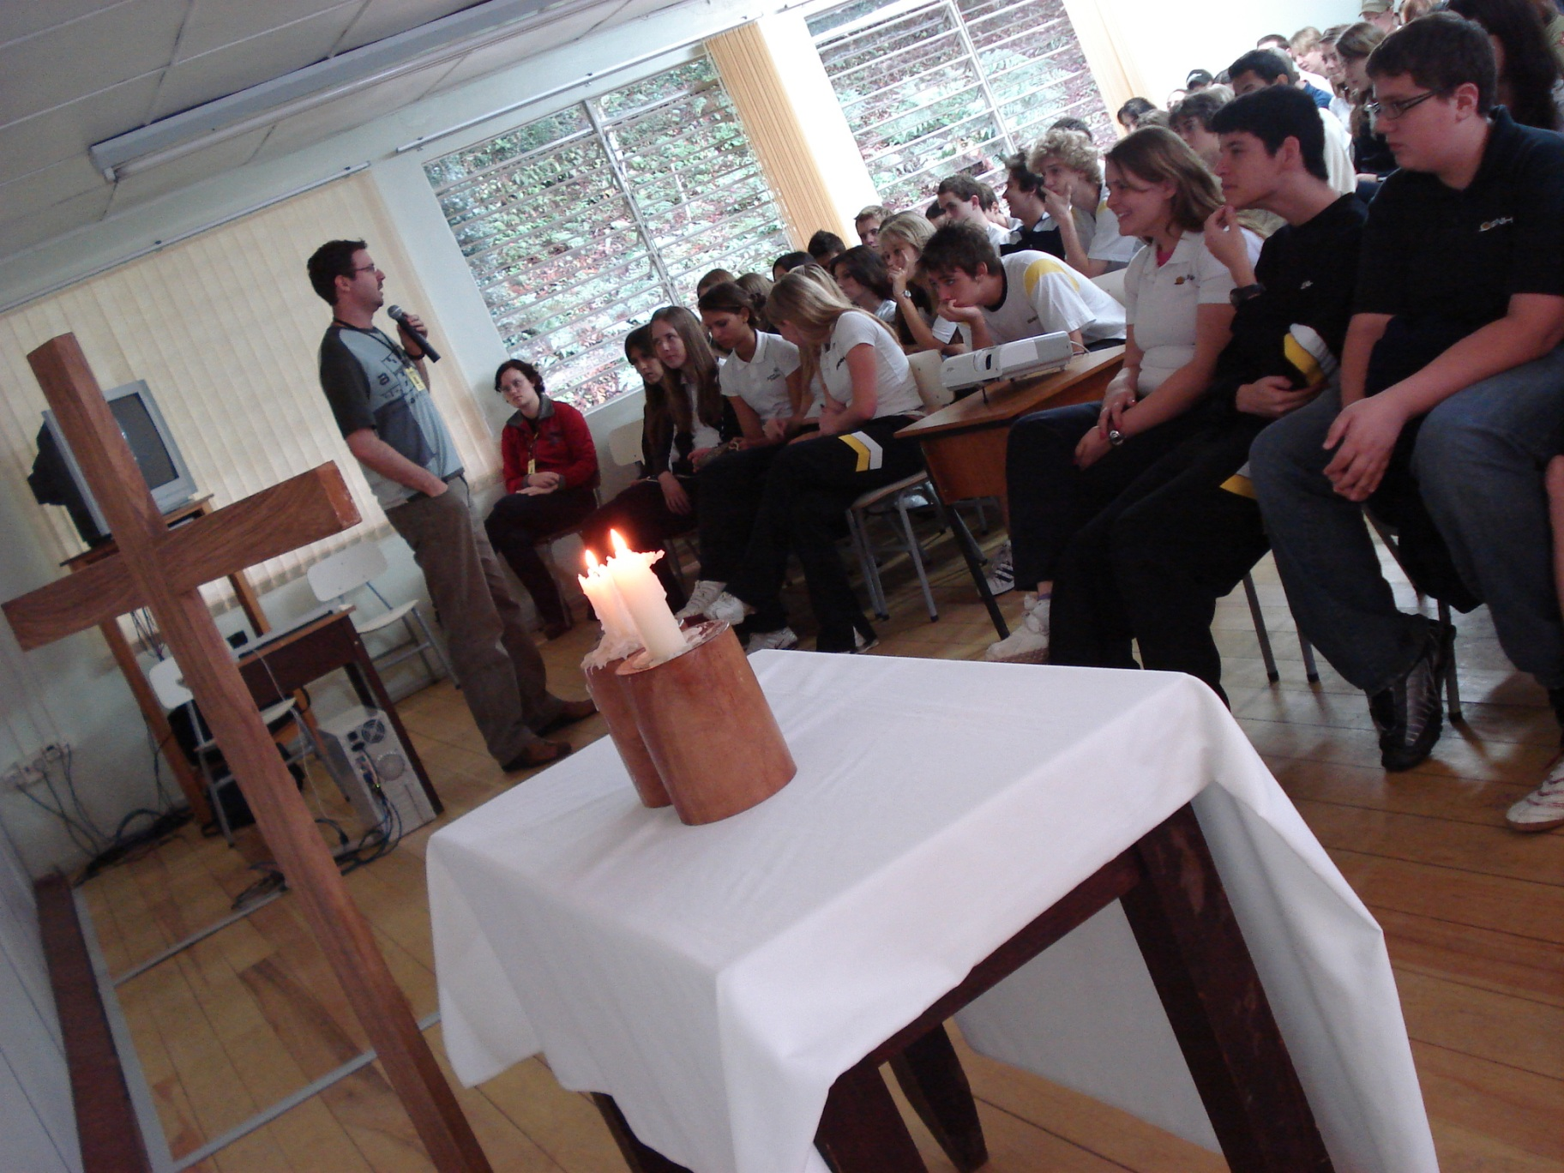
Notes:
Deus apostou no jovem!

Slide 20
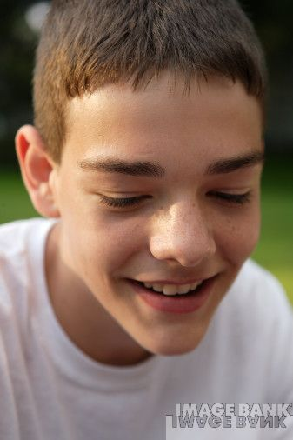
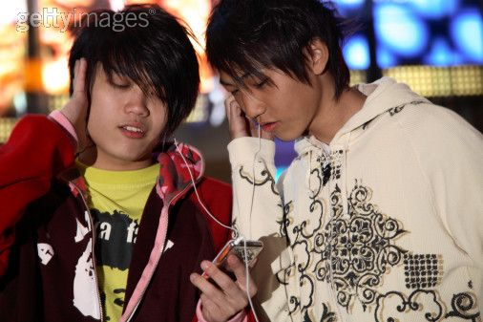

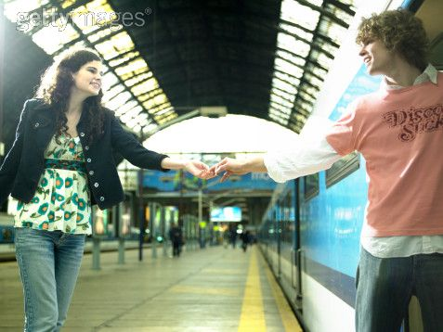
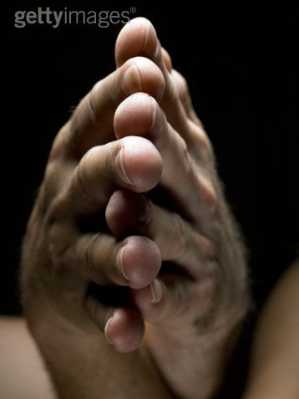
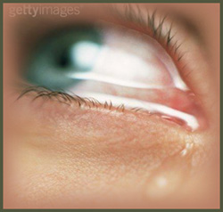
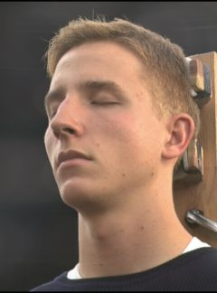
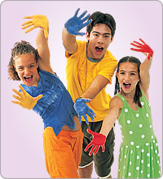
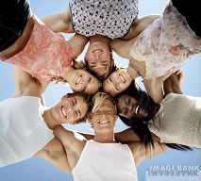

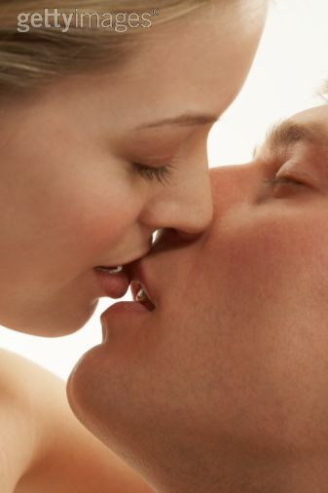
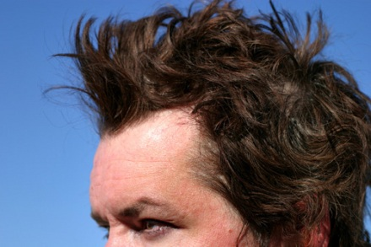
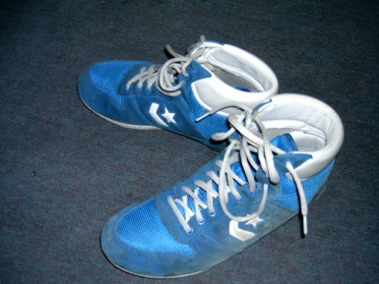
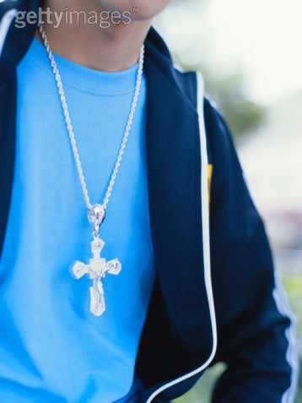
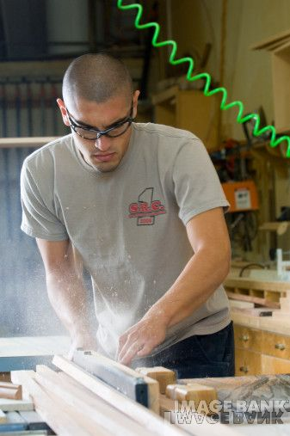
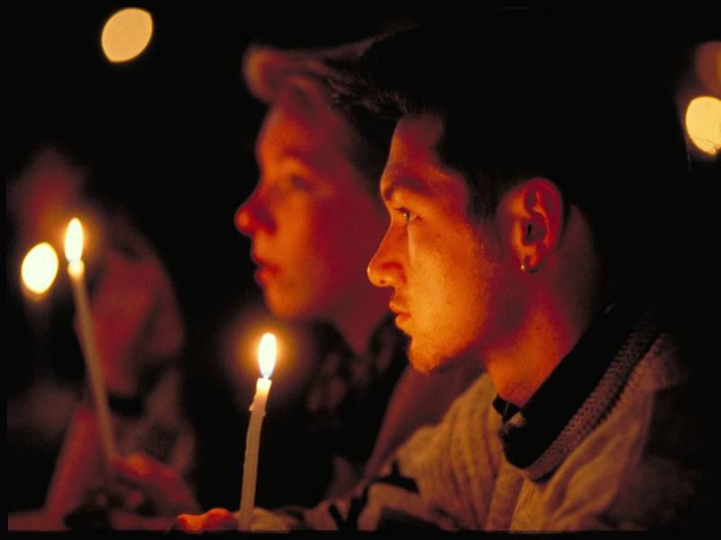
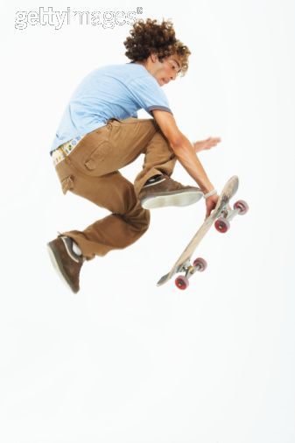
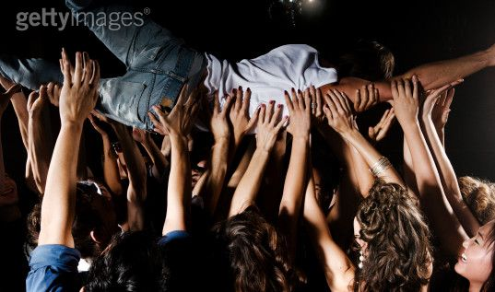
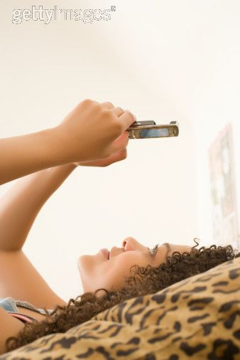
Notes:
Deus apostou no e na jovem!

Slide 21
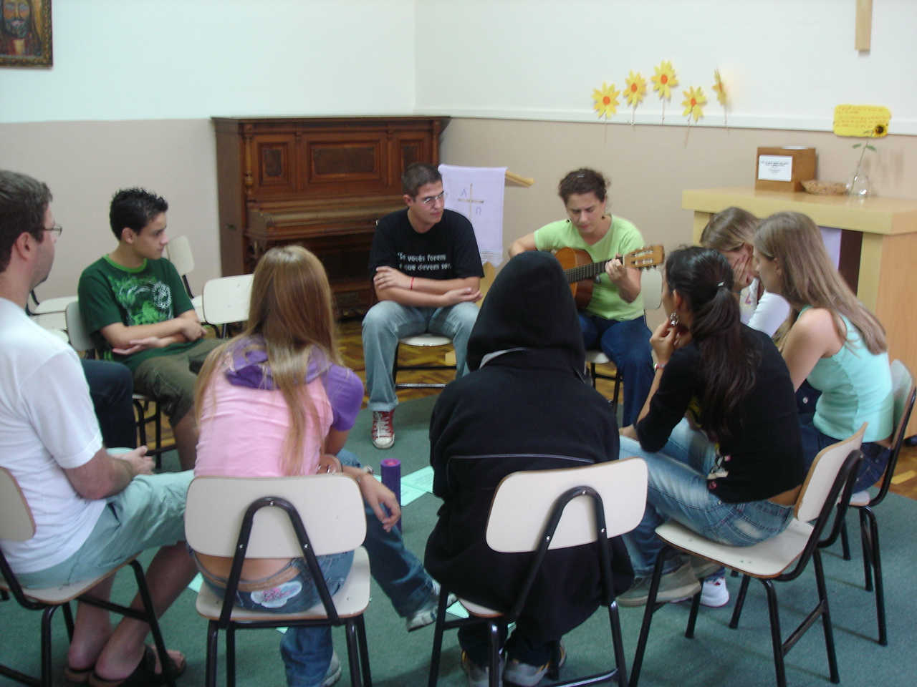
Amigos da Paz
Notes:
Jovem também é protagonista/agente/alguém capacitado por Deus e incumbido de estar na sua Missão!

Slide 22
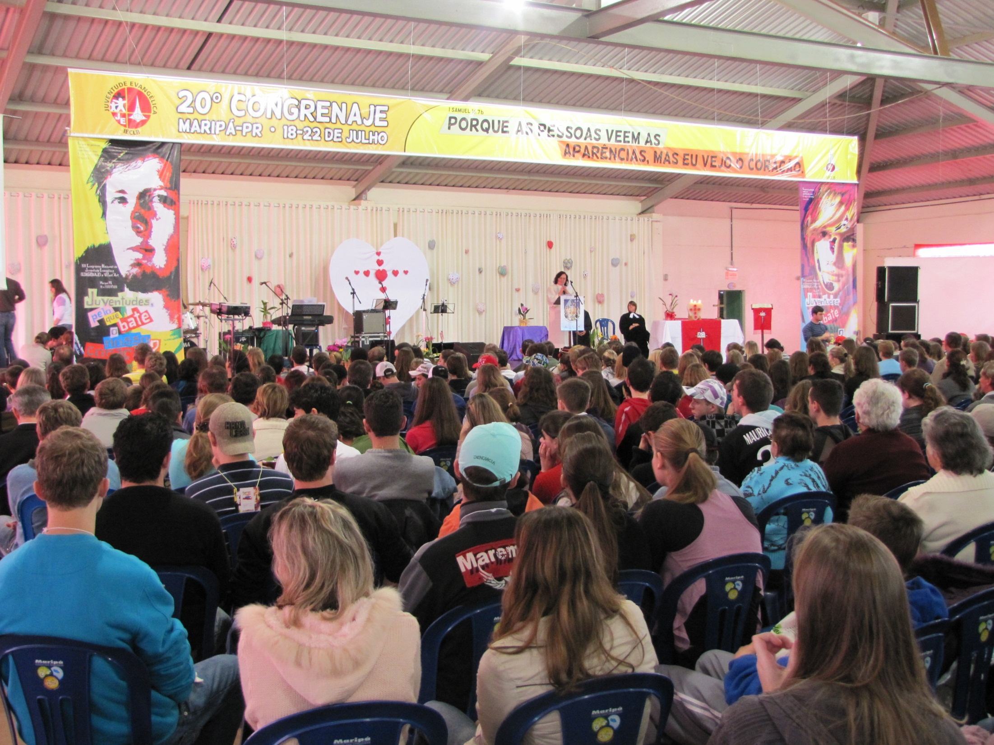
Notes:
A IECLB aposta nas juventudes?

Slide 23
Vamos cantar?

Slide 24
3. Juventudes
(Conforme P. Dr. Júlio C. Adam, IENH,
na palestra em Curitiba, março de 2012)

Slide 25
Jovem é fruto do meio em que vive

Slide 26
Sociedade e Cultura
Juventude só pode ser entendida dentro da sociedade.
Mais do que uma mudança do jovem, vivemos uma mudança profunda e intensa da sociedade.
O jovem de hoje é fruto, resultado, consequência e sintoma dessa sociedade e suas mudanças.
Mais do que comparar gerações, pensar as juventudes hoje exige comparar as sociedades onde vivem diferentes gerações.
Notes:
Importante: quem é o jovem e a jovem de hoje? Ele/ela é o que é a sociedade.

Slide 27
Família
Mudança no modelo de família! Família hoje são todos aqueles que possuem a chave de uma mesma casa!
Mudanças na maneira de educar.
Pais querem que os filhos os superem. Por isso não ensinam valores, nem colocam limites.
Não há jovens sem valores. O que há são filhos de famílias que abandonaram suas tradições e valores.
Notes:
Importante: quem é o jovem e a jovem de hoje? O que é a família.

Slide 28
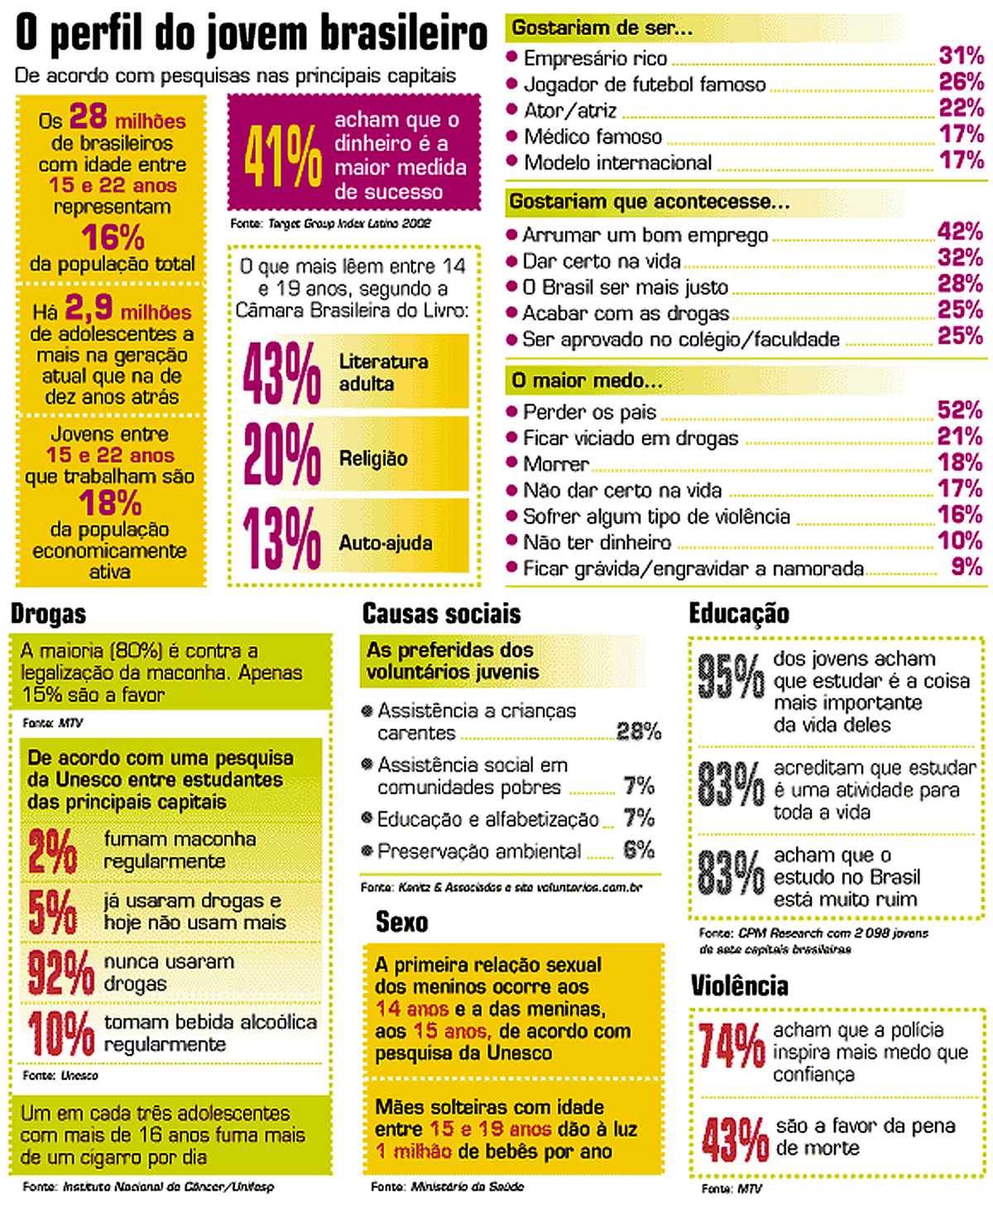

Slide 29
E a vida de fé do/a jovem de hoje?

Slide 30
Jovens se interessam, sim, por espiritualidade. Estudos indicam que mais de 80% deles têm envolvimento com grupos religiosos (Isto É – 95% dos jovens entre 18-29 se declaram religiosos).
(Jorge Cláudio Ribeiro – Religiosidade jovem).

Slide 31
Espiritualidade juvenil se articula, se expressa e se abastece em elementos da cultura pop juvenil, como música, cinema, moda, marcas corporais, comportamento.
Notes:
Amós: Bob Marley

Slide 32
Ao lado disso, se interessam por temas ecológicos, relação entre trabalho e educação, inclusão digital e tecnológica, respeito às diferenças, luta pela paz e fim da violência, responsabilidade social, arte e cultura...
São nichos dos jovens!!!
Notes:
Obs: Espaços que faltam na comunidade eclesial...
Impressionou-nos em POA o número de jovens que se candidataram para participar da Rio+20 e sua qualificação.

Slide 33
Jovem-Igreja-Espiritualidade
A Igreja lida com uma ideia de juventude e um modelo de trabalho com jovens que a tempos não corresponde mais à realidade do jovem e, no máximo, abrange apenas um grupo específico de jovem.
Notes:
Significa: antes de as lideranças da comunidade e da Igreja criticarem os jovens, por seu jeito e por sua participação ou não na vida comunitária, a comunidade precisa fazer a autocrítica.

Slide 34
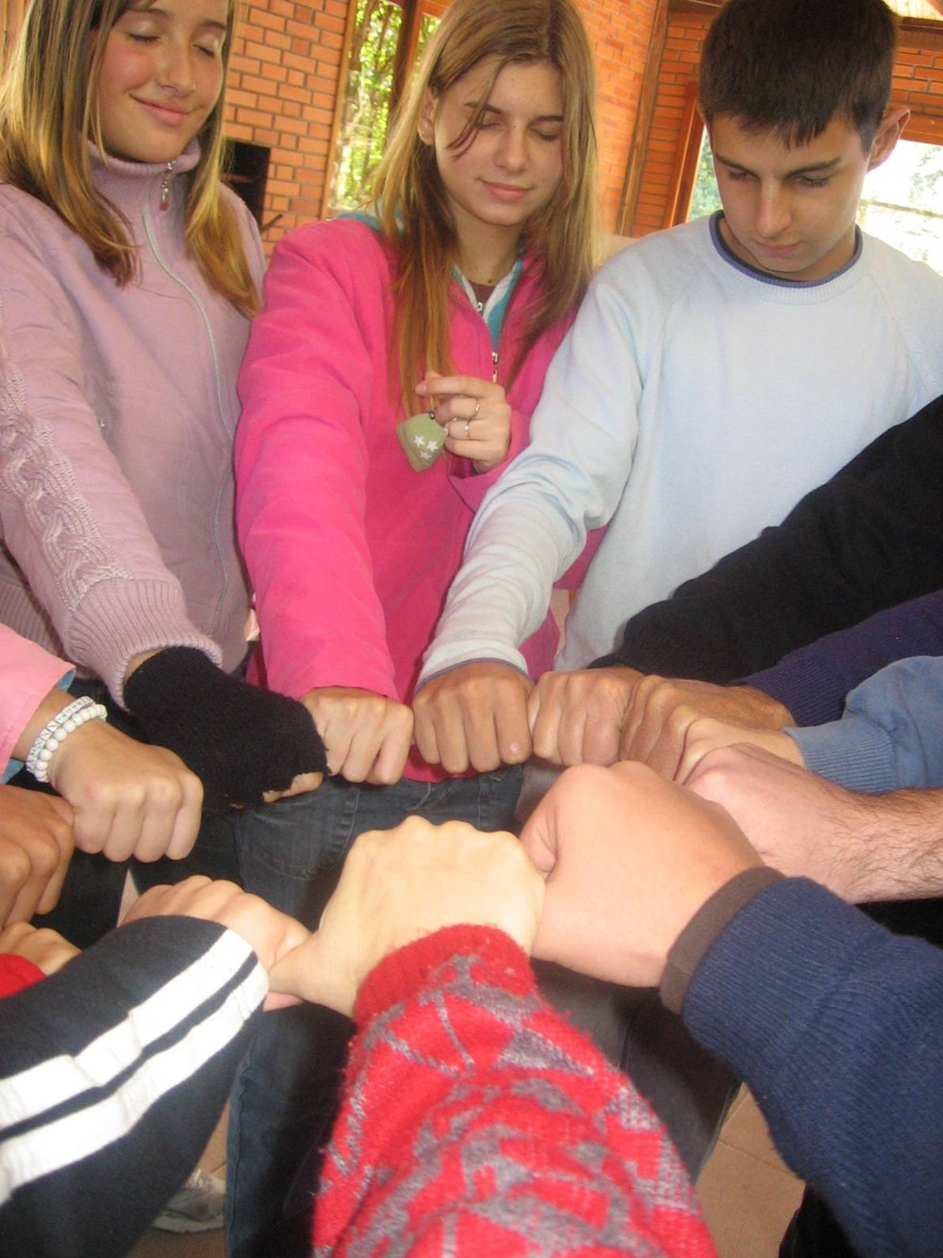
Notes:
Penso que valeria a pena esta reflexão na família: qual o potencial que vemos no nosso filho/ na nossa filha? – ao invés de criticar nosso jovem.

Slide 35
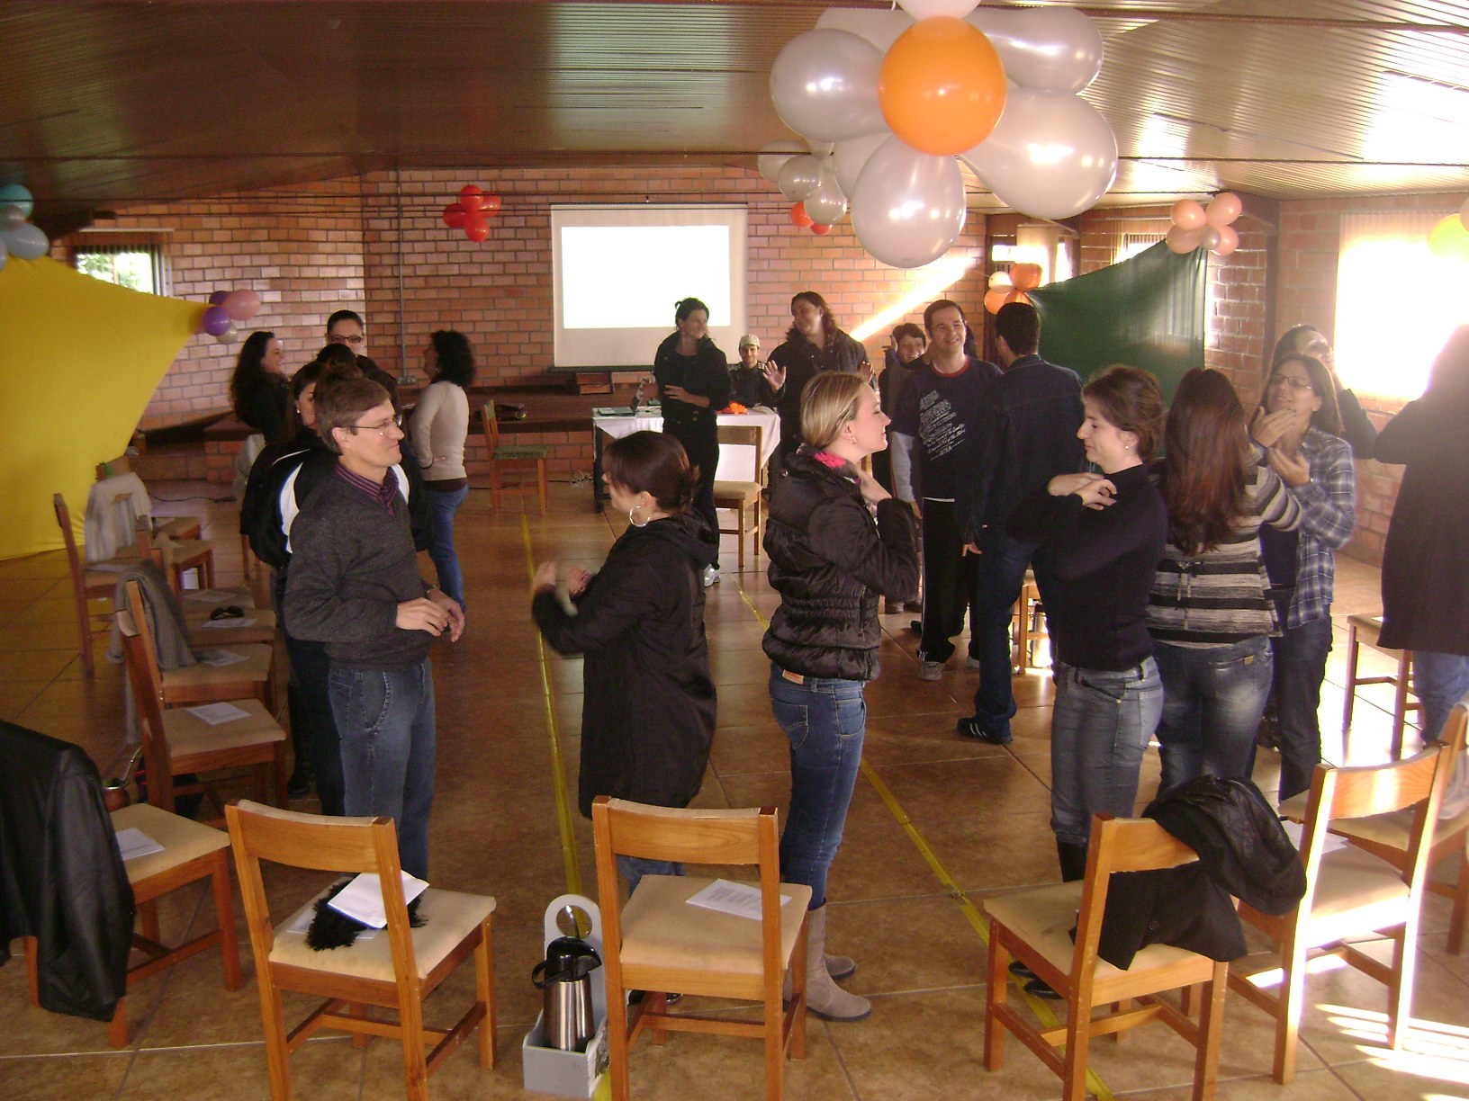
Notes:
Penso que está na hora de as autoridades se perguntarem: o que a voz e o jeito dos e das jovens de hoje estão nos indicando?

Slide 36
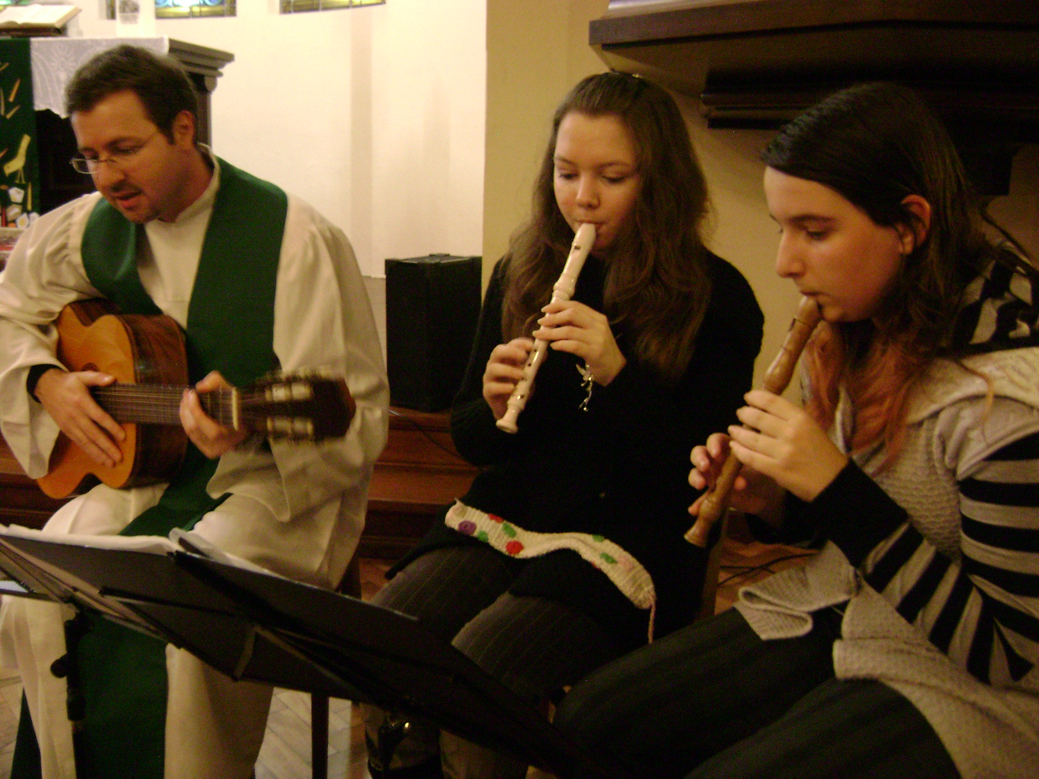
Notes:
Igualmente penso que o Tema e Lema de 2012 convidam a comunidade a se perguntar: por que será que há tantos jovens que não participam na igreja?

Slide 37
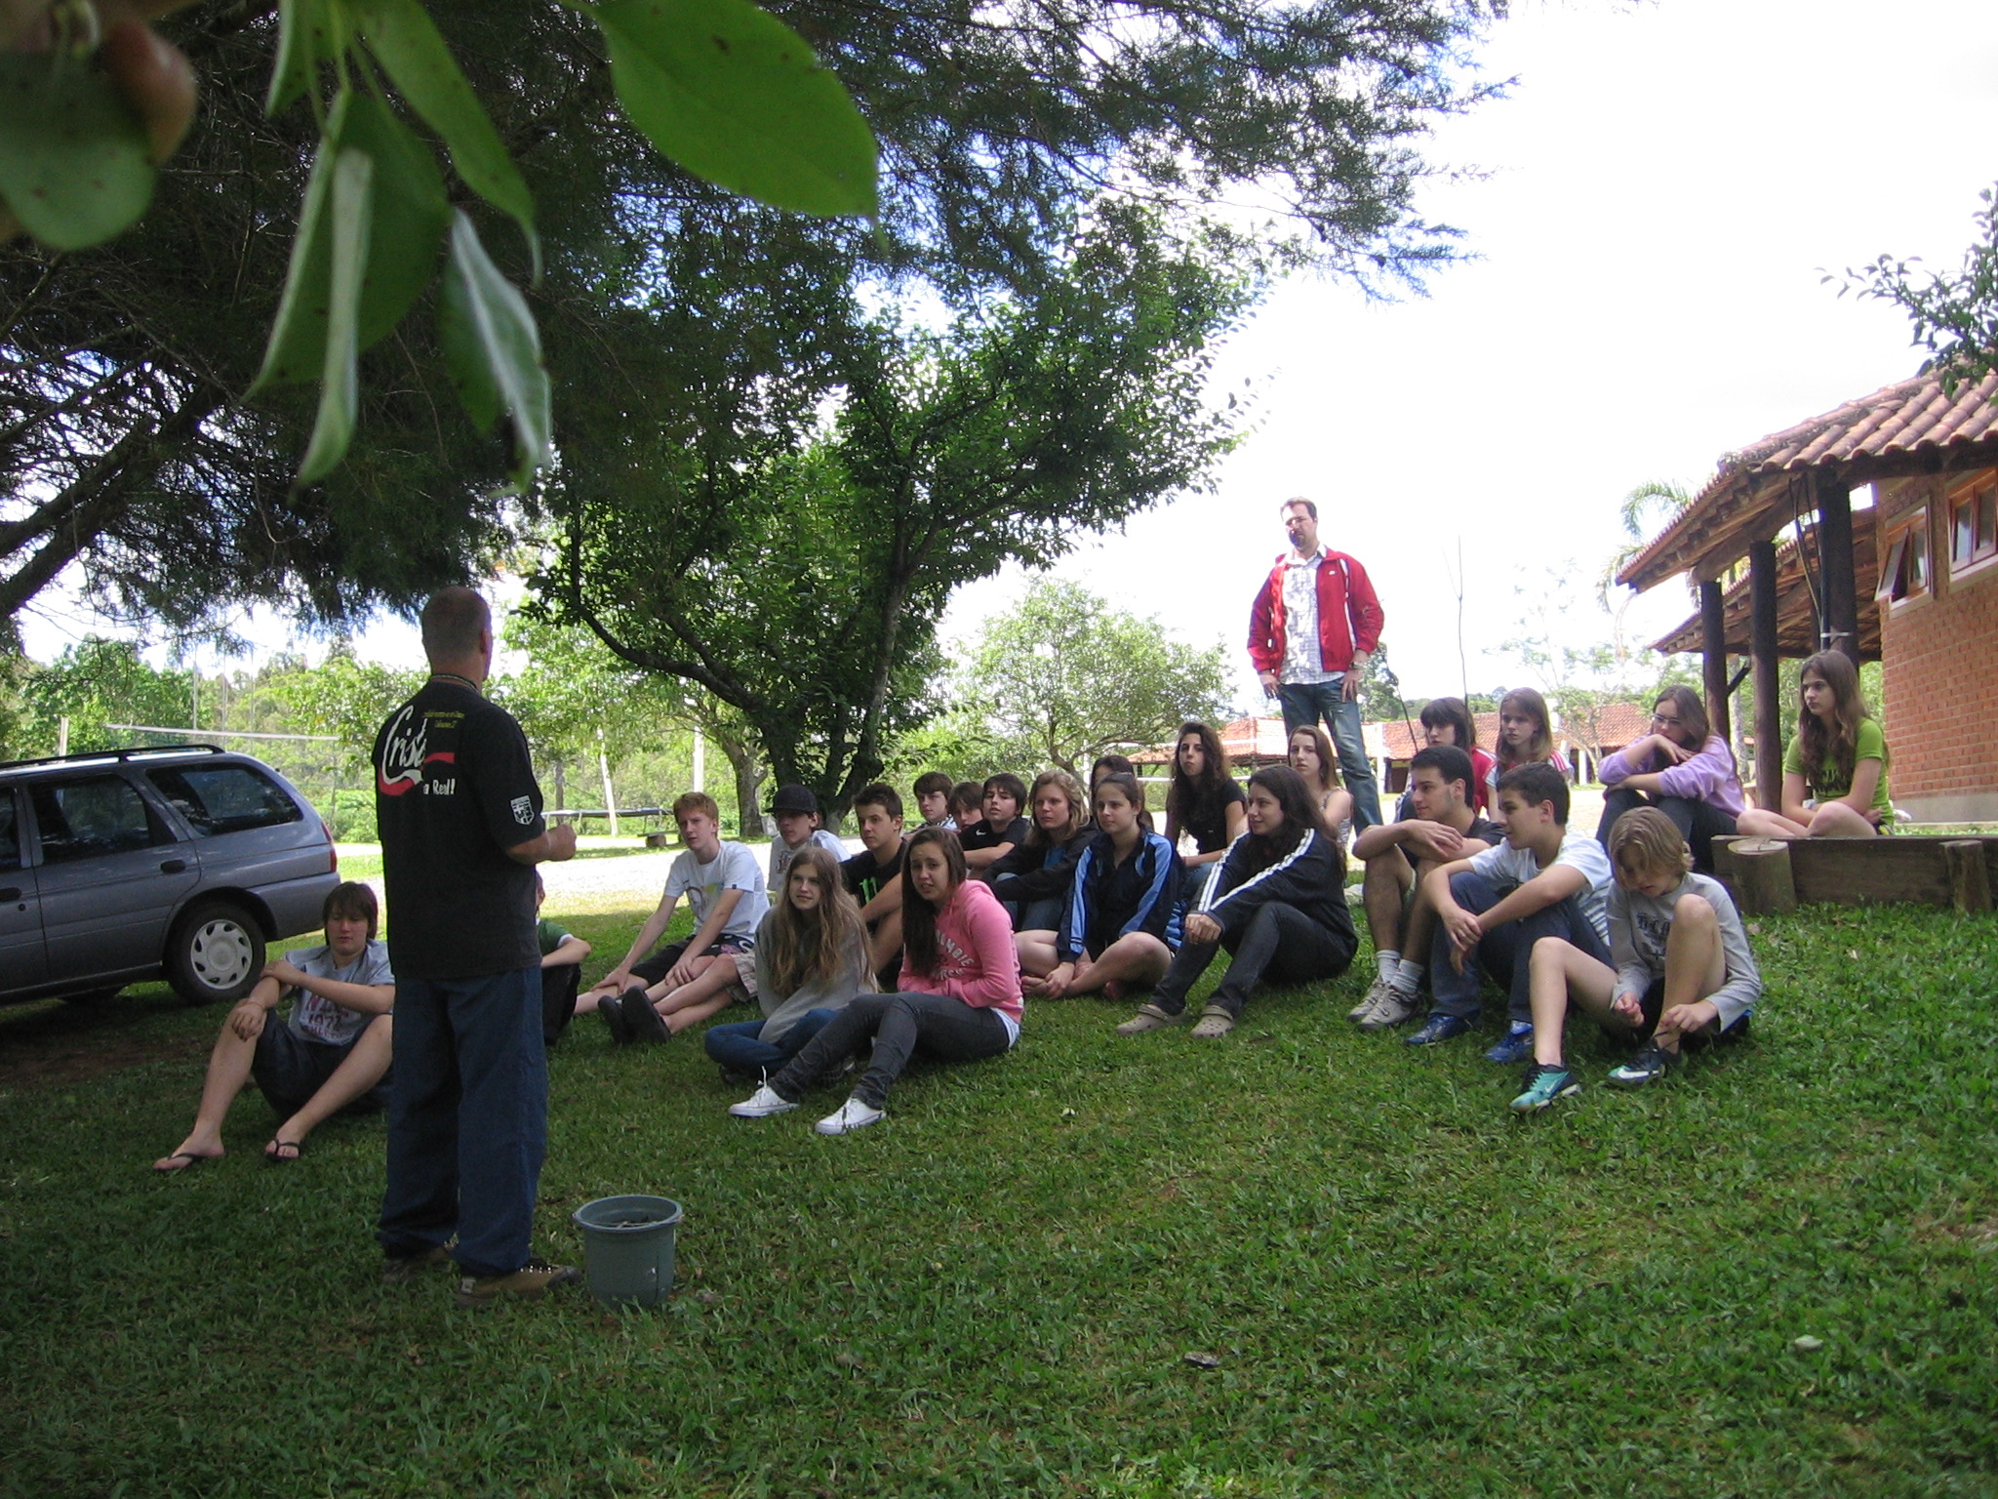
Notes:
Eu, em todos os casos, estou convencida de que a juventude é, também hoje, bem menos problema, e muito mais oportunidade, potencial, desafio, fermento.

Slide 38
4. Por uma
Comunidade Jovem Igreja Viva
O que contribui nessa edificação?
Quais seriam algumas marcas dessa comunidade e igreja?

Slide 39
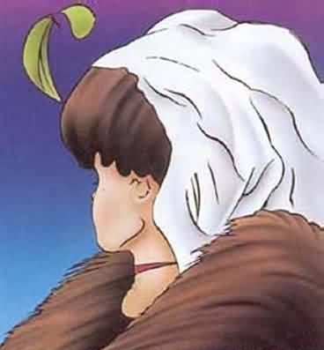
Notes:
Poderíamos iniciar nossa reflexão sobre Igreja Viva a partir desta imagem. Se esta imagem fosse a IECLB, o que estamos enxergando?
Quero dizer: ser uma Comunidade Jovem Igreja Viva depende muito daquilo que nós como membros destacamos. Conversar 2-3, poucos minutos, e trazer exemplos.

Slide 40
O que estamos enxergando?

Slide 41
No caso de nós ministros/as
Palavra de um Pastor aposentado:
Rede de Oração
AMA Associação de Mútuo Amparo (Unimed)
(P. em. João Ruben Strauss, Joinville)
Notes:
Hoje volto a me manifestar a respeito da “Rede de oração”!
- Nos anos 70, no início do meu pastorado, eu conhecia muitos colegas; senão pessoalmente, mas por meio de notícias, prontuário da IECLB...! Hoje olho o prontuário e fico surpreso quão poucos eu conheço!
_ Ao ler as notícias na “Rede de oração”, no entanto, me dou conta: “são colegas, familiares....”!
- O “Rede de oração_IECLB Nº 209411/11” em apreço traz notícias de vários colegas conhecidos e chegados. Conheci o colega Elton e a Carin aqui em Joinville! Para usar um exemplo pelo que quero dizer: as suas palavras depois de transcorrido algum tempo, falando do falecimento da Carin, me comoveram!
- E eu perguntei a mim mesmo: “o que dizer dos meus “pequenos dói dói” diante do que outros passam, como p. ex. a colega Catequista Doris Cavalcante, de Fortaleza!” E aí me chamou a atenção o que li nas entrelinhas: “A cirurgia foi um sucesso total, segundo a equipe de Hemodinâmica do Hospital Regional da Unimed de Fortaleza”. E os meus pensamentos se voltaram à AMA: será que a colega Catequista Doris Cavalcante falaria tão tranquila e grata a Deus, sem uma assistência garantida, como tínhamos já na “CAF” e agora na “AMA”? (É caro manter uma assistência à nossa saúde, mas ela é primordial e muitas questões ainda precisam ser avaliadas e melhoradas, certamente. Mas ela existe, está aí funcionando e amparando!)
Minha esposa e eu recebemos substancial auxílio para podermos financiar a nossa associação à AMA; isso graças às últimas decisões que se tomou em Concílio da Igreja, e graças aos amigos do DASOL/APPI, para amparar a nossa classe de eméritos... Desde o ingresso na Ama em início do ano passado a Erna e eu fizemos uma revisão geral, foi avaliada a medicação que tomávamos e estamos sob tratamento contínuo! Mas tudo sob controle! Por isso, nós somos gratos a Deus e à “família AMA” que cuida de nós!
Olhando para a IECLB, o que destacamos? O que enxergamos em primeiro lugar?

Slide 42
No caso da Vai e Vem
Notes:
“Depois que a campanha 2011 foi explicada, foi realizado um culto de motivação a partir da proposta litúrgica da IECLB. Alguns presbíteros assumiram o compromisso de distribuir os envelopes a todos os membros e reforçar a importância da participação na missão da igreja. A grande maioria dos envelopes retornou com ofertas. Por meio da campanha podemos ajudar na missão da igreja onde existe maior dificuldade financeira. Todos têm oportunidade de participar da missão, nem que seja com uma pequena oferta. Além disso, podem ajudar com a oração e divulgando a missão. Sinto que fazemos parte de um todo que é a igreja a nível nacional. Ficamos felizes por poder participar da missão de Deus em nosso país. Ajudamos para que mais pessoas ouçam falar e experimentem o amor de Deus.”
(Texto motivador da Vai vem 2012)
Olhando para a IECLB, o que enxergamos e o que destacamos?

Slide 43
Lauro Reschke, agricultor, 41 anos, morador do distrito de Novo Três Passos, no município de Marechal Cândido Rondon – PR, tesoureiro da Comunidade Evangélica de Novo Três Passos, pertencente à Paróquia Evangélica de Nova Santa Rosa, da qual é vice-presidente, fala da sua experiência com a Campanha Vai e Vem em 2011.
Notes:
“Depois que a campanha 2011 foi explicada, foi realizado um culto de motivação a partir da proposta litúrgica da IECLB. Alguns presbíteros assumiram o compromisso de distribuir os envelopes a todos os membros e reforçar a importância da participação na missão da igreja. A grande maioria dos envelopes retornou com ofertas. Por meio da campanha podemos ajudar na missão da igreja onde existe maior dificuldade financeira. Todos têm oportunidade de participar da missão, nem que seja com uma pequena oferta. Além disso, podem ajudar com a oração e divulgando a missão. Sinto que fazemos parte de um todo que é a igreja a nível nacional. Ficamos felizes por poder participar da missão de Deus em nosso país. Ajudamos para que mais pessoas ouçam falar e experimentem o amor de Deus.”
(Texto motivador da Vai vem 2012)
Olhando para a IECLB, o que enxergamos e o que destacamos?

Slide 44
Uma das marcas da
Comunidade Jovem Igreja Viva
Sem querer esconder erros e dificuldades, dar visibilidade ao que é bom na igreja, valorizar o positivo, o que anima e convida.

Slide 45
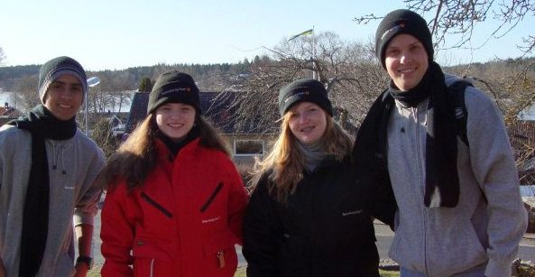
Jovens que participaram do Intercâmbio
IECLB – Igreja da Suécia

Slide 46


Slide 47
Uma outra marca da
Comunidade Jovem Igreja Viva
O diálogo... em todos os lugares, a toda hora.

Slide 48
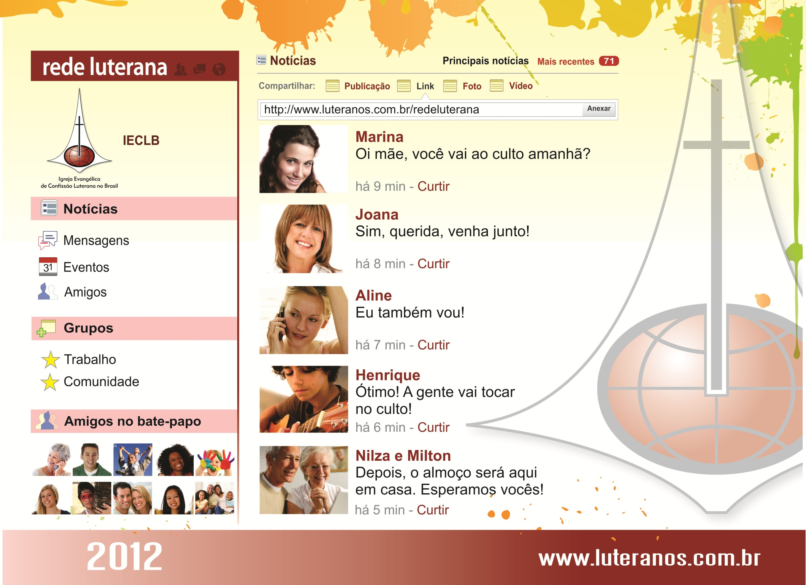
Notes:
Observem esta parte de baixo do cartaz. Há um diálogo. É um diálogo franco, carinhoso, convidativo.
É um diálogo entre gerações.
Vejam: o diálogo entre gerações não é coisa fácil.
Como eu sinto a relação entre gerações? (eu com mãe e sogra e eu com filhos e sobrinhas)
É difícil a relação entre gerações, mas o diálogo é uma das melhores ferramentas para conseguirmos conviver.
Como dizia nosso ex-presidente do Brasil, “eu estou convencido” de que o diálogo é a melhor ferramenta para a construção de relações que edificam, em todos os âmbitos e lugares.
Fiquemos na relação familiar e nas relações da comunidade:
Na família: a relação entre pai/mãe e filhos/as; diálogo; não resolve impor, ainda que vá mais rápido; minhas experiências com nossos filhos
Na comunidade: quem dialoga com quem? Quem precisaria dialogar mais com quem?
Voltando à parte de baixo do cartaz [clicar para ver a parte em alemão!!]:

Slide 49
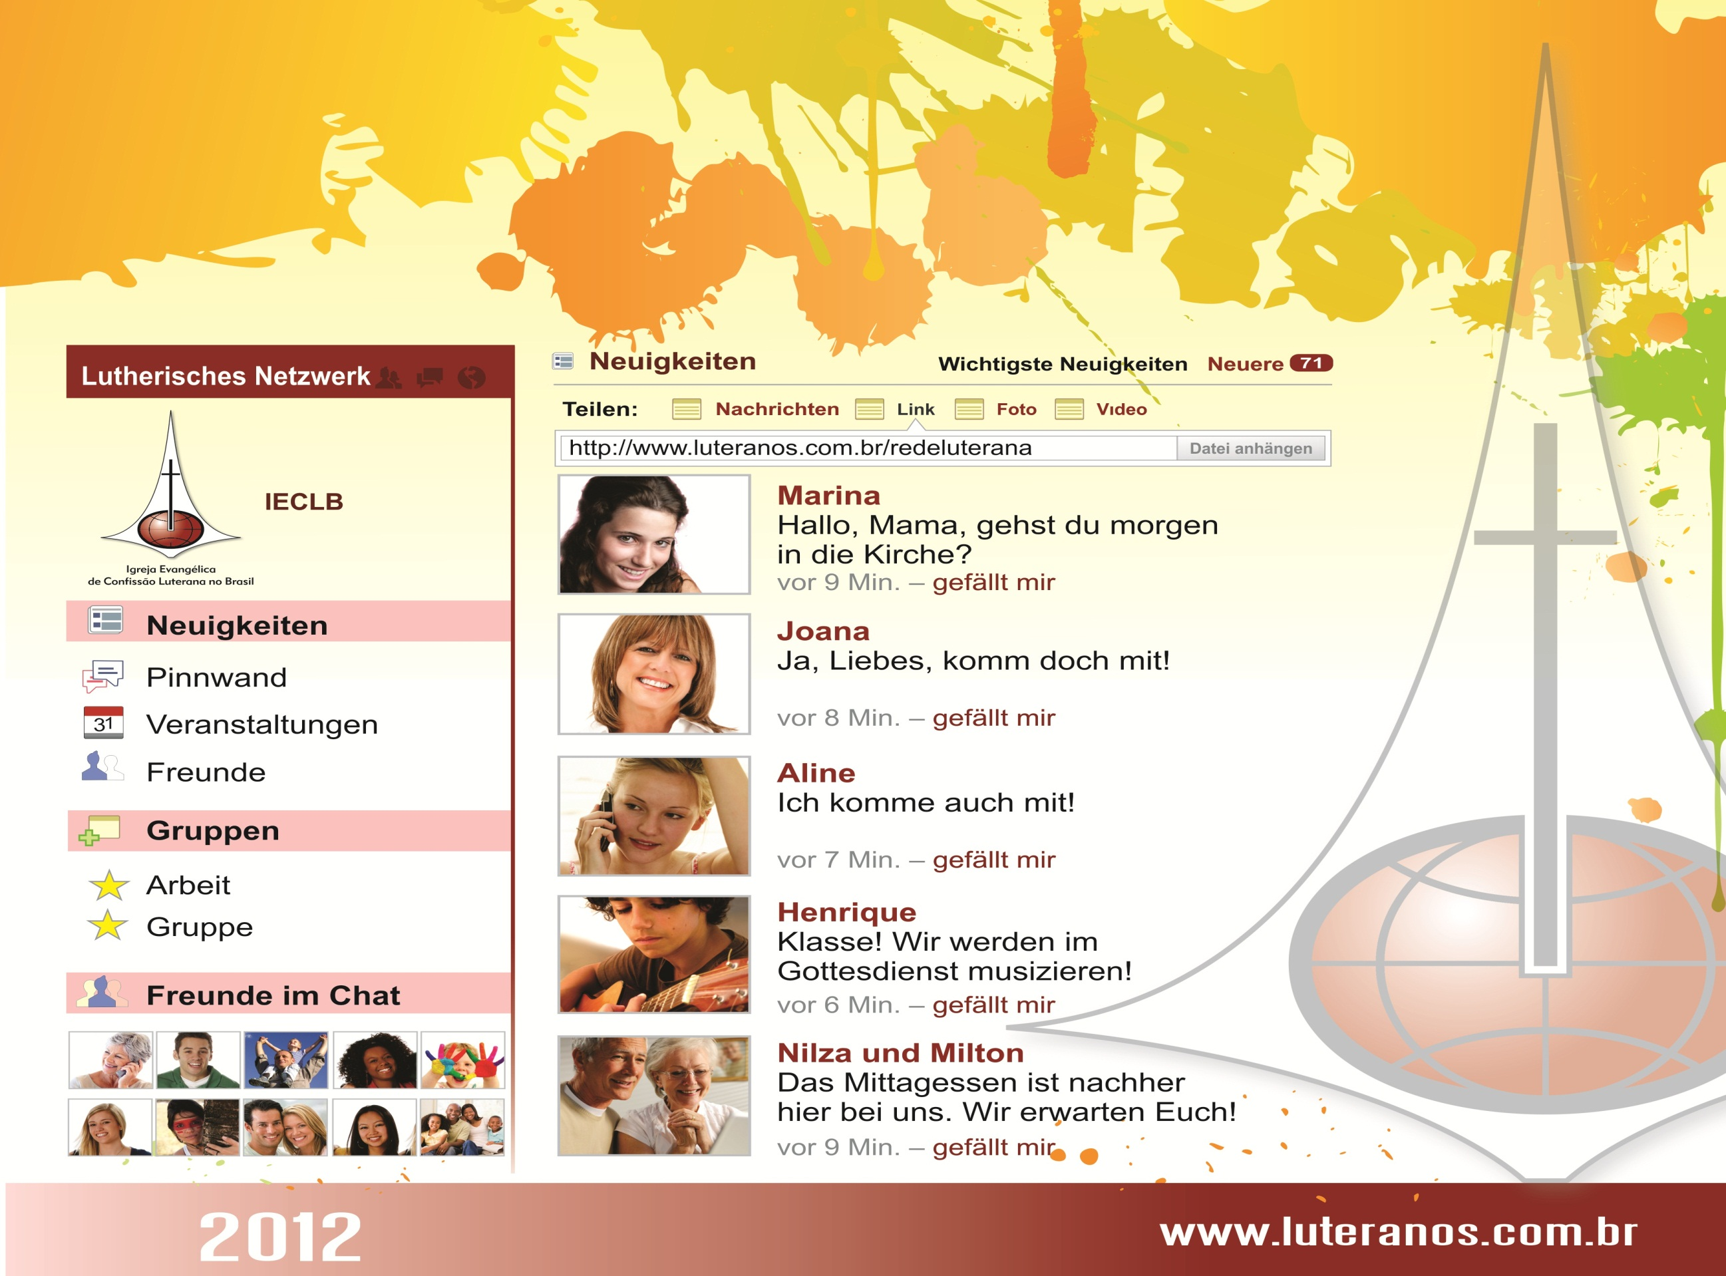
Notes:
o cartaz aponta o diálogo entre gerações como chance e meio, não como problema.
assumir que há diferenças entre gerações
mas admitir a alteridade, respeitando. Isto redundará em respeito mútuo.
Não há outro caminho para o entendimento, a construção da paz, que o diálogo.
Comunidade Jovem Igreja Viva aposta no diálogo. Diálogo é uma das suas marcas.

Slide 50
Uma outra marca da
Comunidade Jovem Igreja Viva
Investir, investir, investir – dobrar, triplicar nossos investimentos na educação de crianças e adolescentes
PECC – Plano de Educação Cristã Contínua
Notes:
No caso da adolescência, pensemos no Ensino Confirmatório:
por algum tempo eu não acreditei muito nas marcas que esse tempo deixa na gente. Descobri isso a partir do reencontro com jovens que passaram pelo EC. Ficaram marcas.
Meus filhos Gustavo e Guilherme estão na fase da ausência da vida comunitária. Mas eles carregam marcas de princípios cristãos que são como cicatrizes. Ninguém as removerá. E se estão temporariamente distantes da vida comunitária, uma pena, mas o que seria deles sem aquelas marcas?

Slide 51
Comunidade Jovem
Igreja Viva é inclusiva
Inclui jovens
Inclui crianças
ordena mulheres: em 2012, são 30 anos
Inclui e dignifica PcD

Slide 52
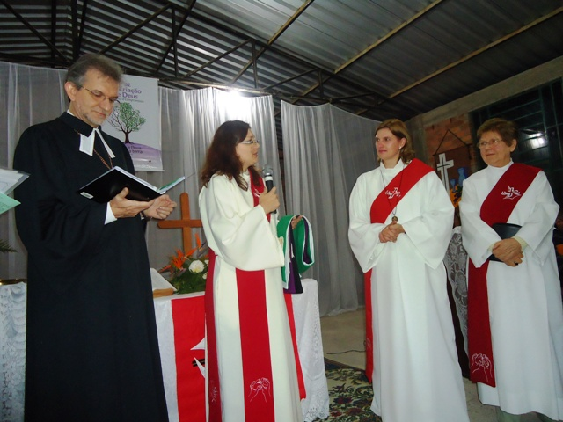

Slide 53
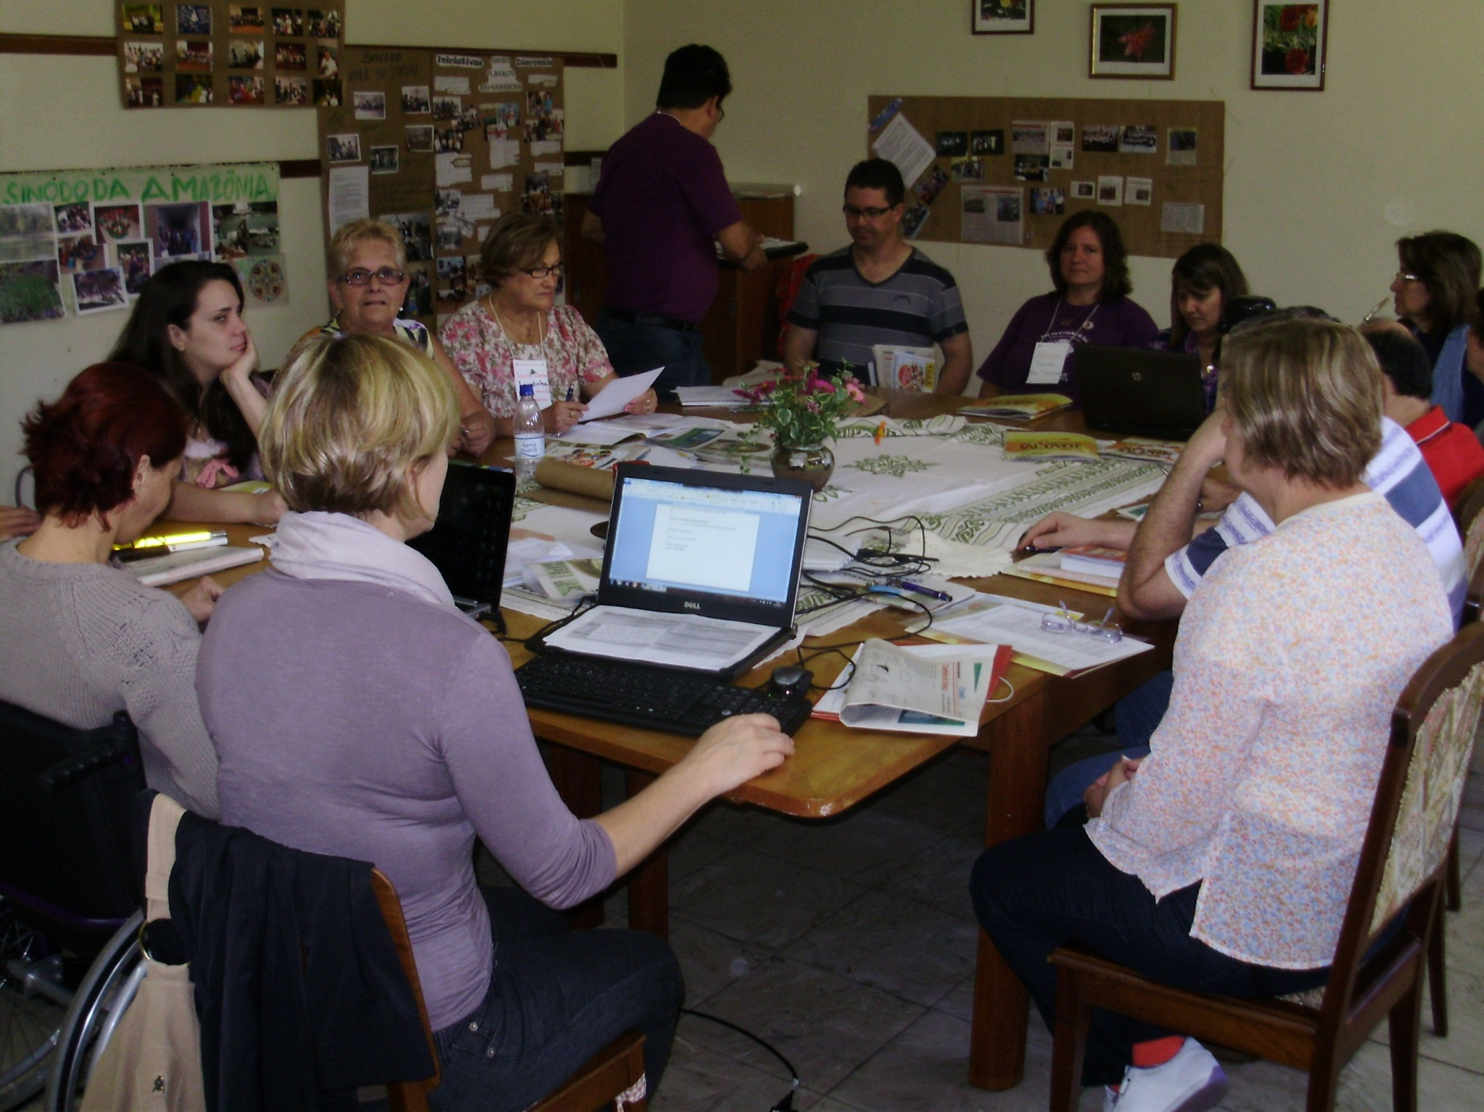

Slide 54
Comunidade Jovem
Igreja Viva é inclusiva
celebra a comunhão inclusiva; mesa aberta
empenha-se pela igualdade de gênero (liderança na igreja)
tenta compreender as pessoas homo-afetivas ao invés de estigmatizá-las
trata pela ótica da diaconia membros enfermos, acamados, afastados, enlutados

Slide 55
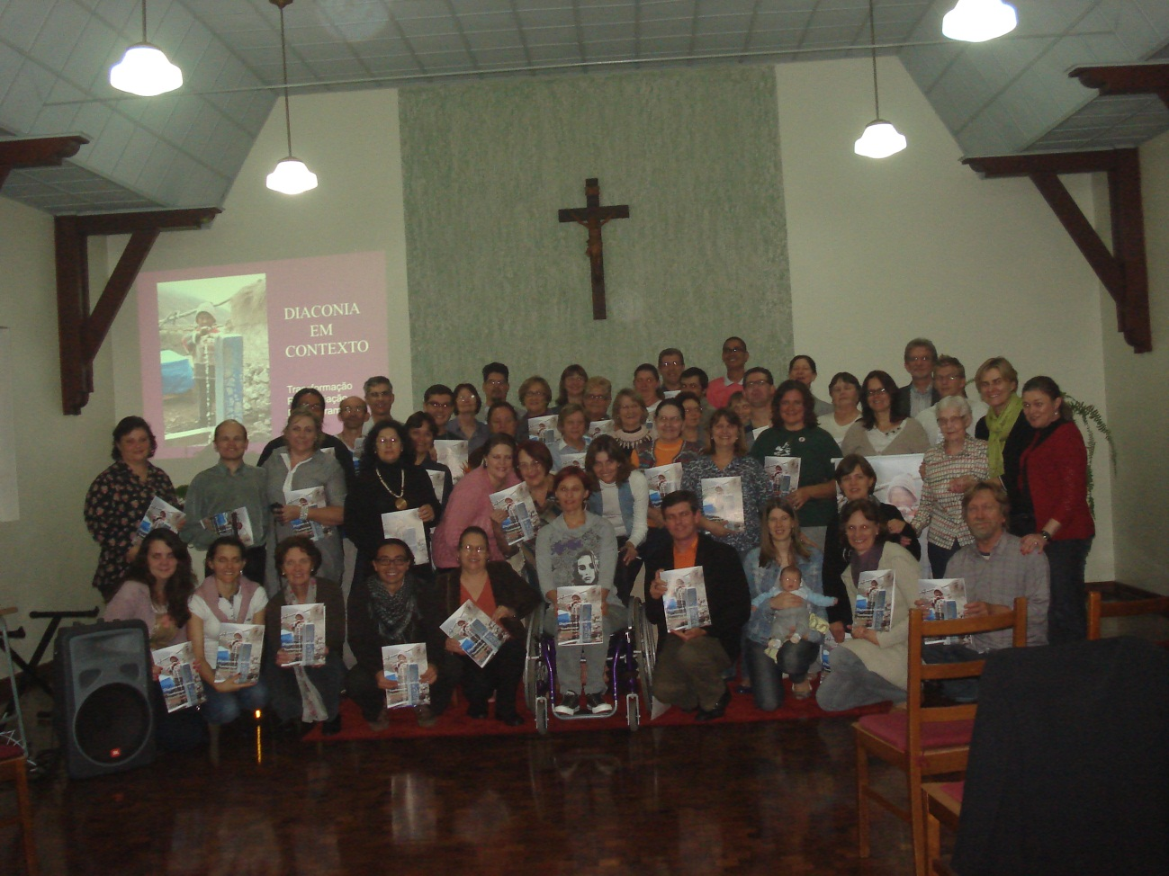

Slide 56
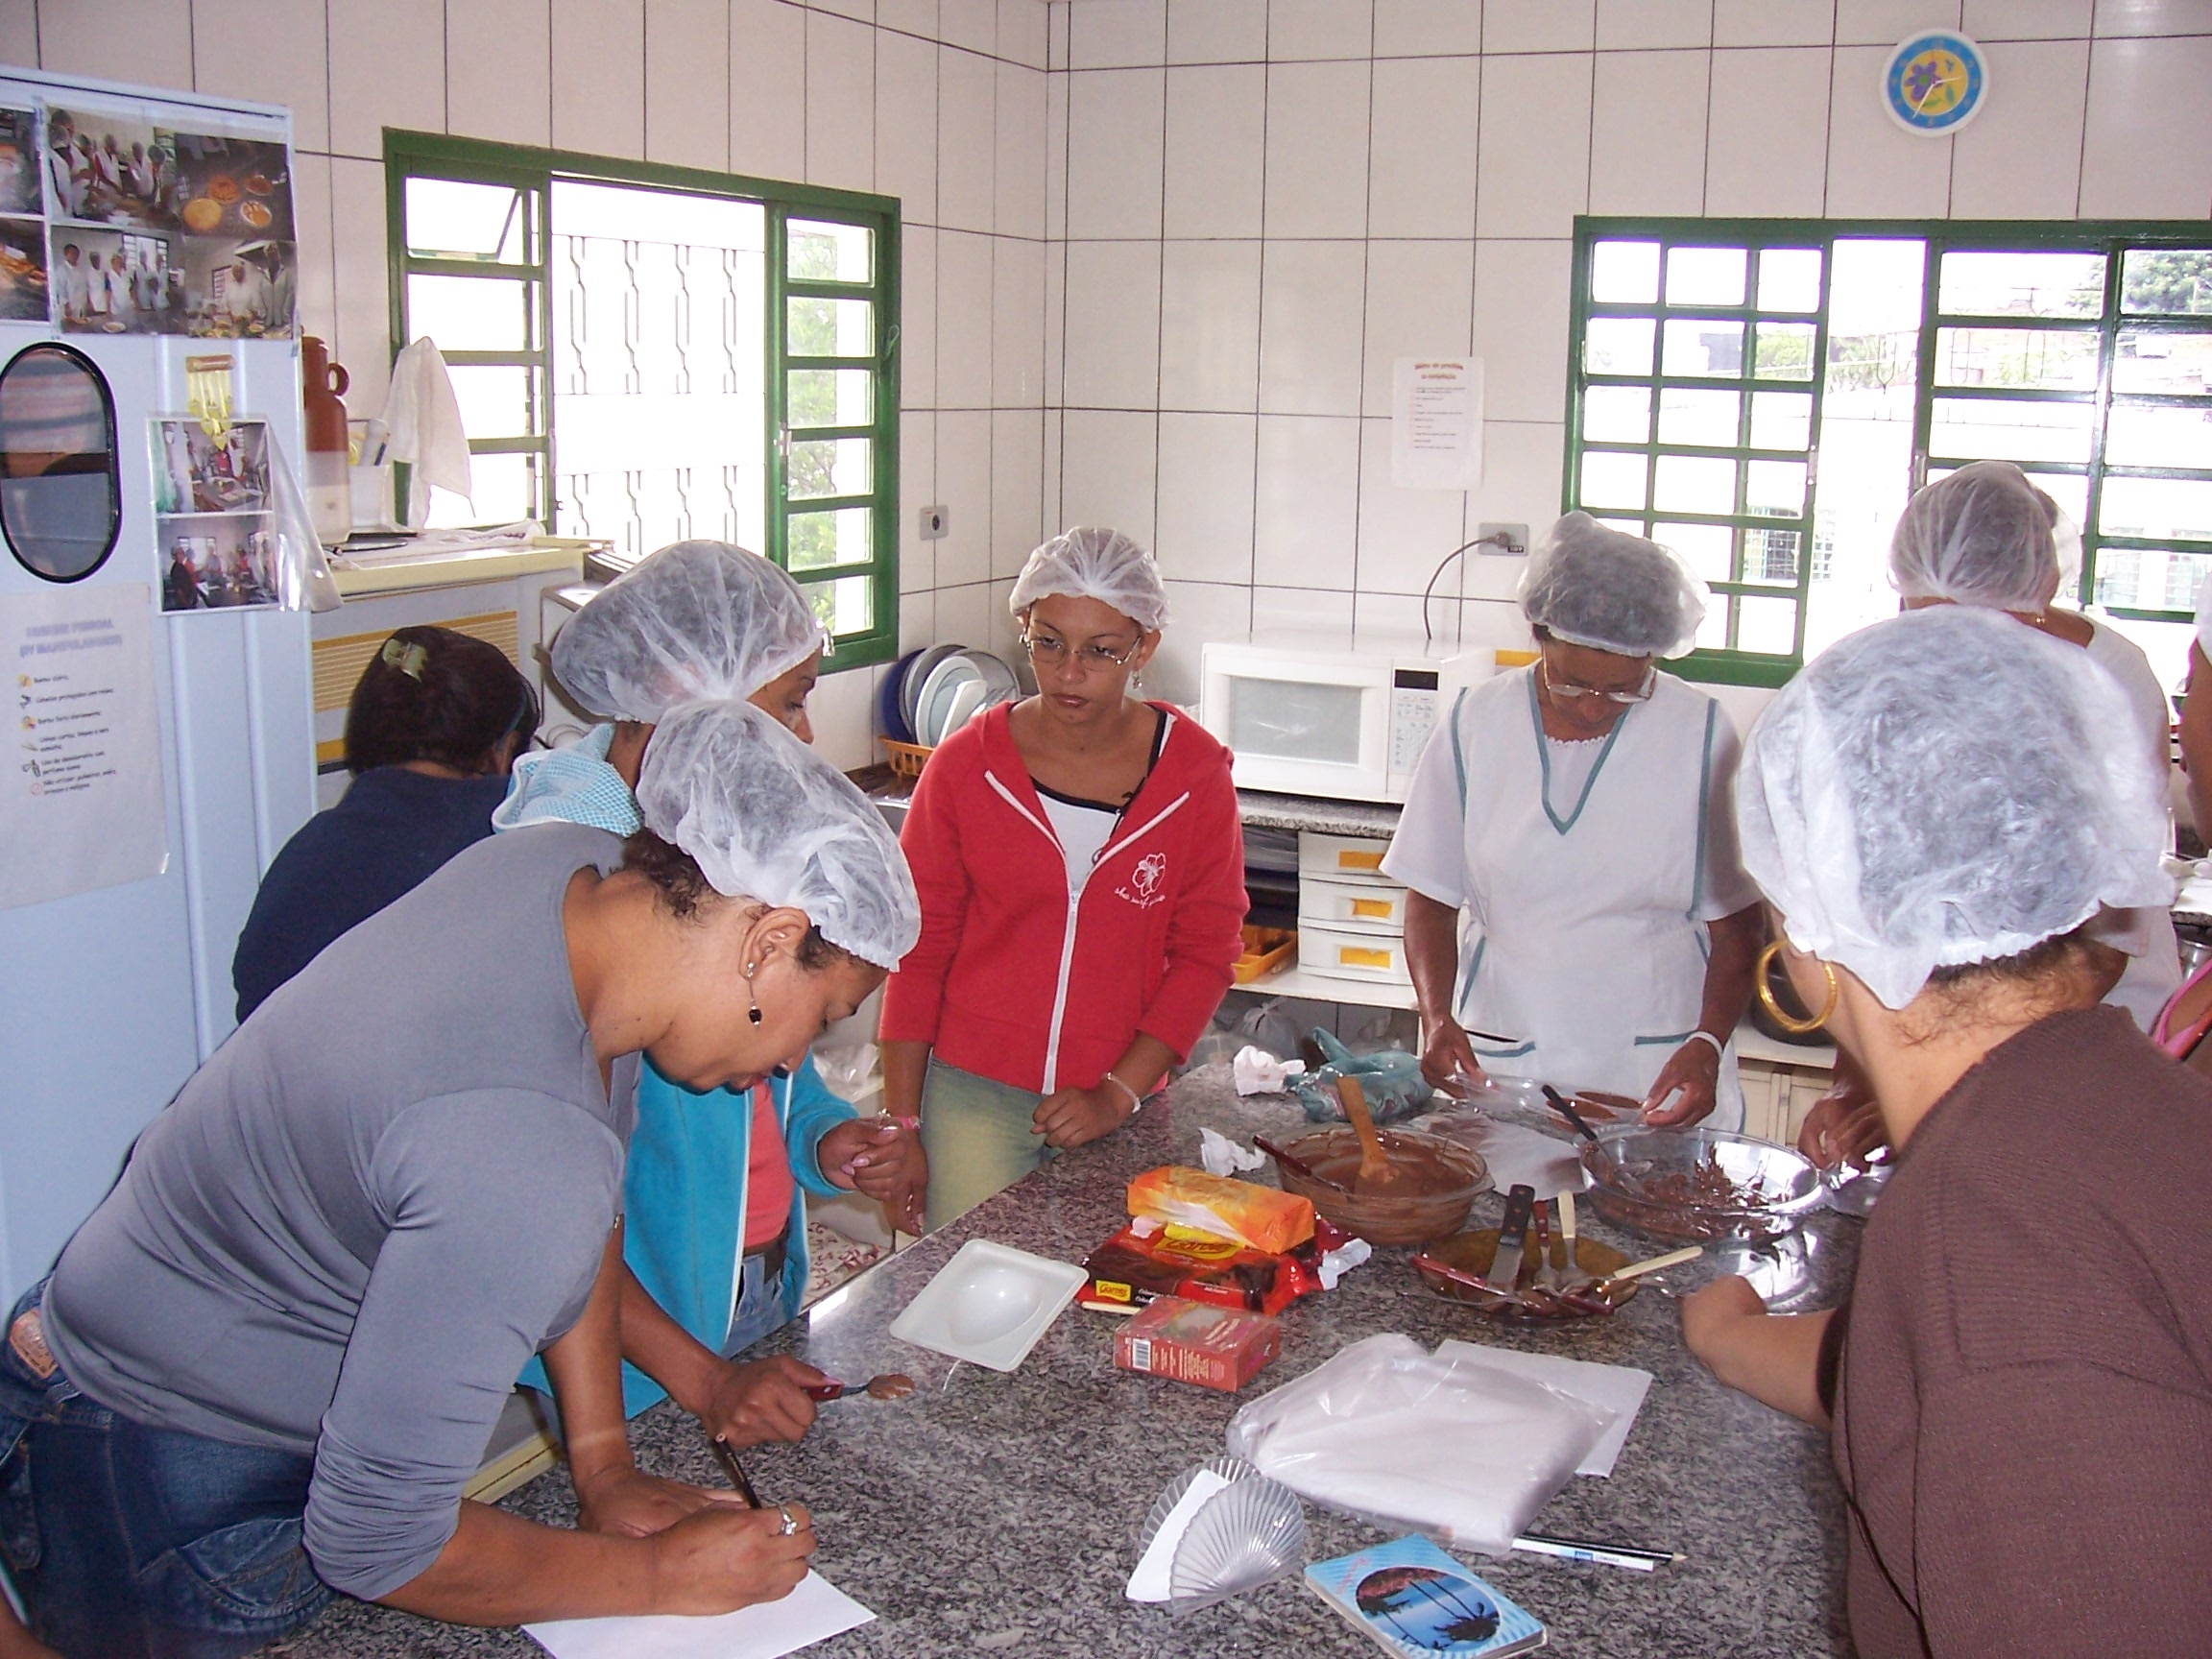

Slide 57
Comunidade Jovem Igreja Viva
tem história e faz história
Notes:
Por causa da sua história – que é a nossa história -, a IECLB tem um rosto, pode ser reconhecida.
Nós temos por base uma Teologia (graça e fé, liberdade para servir).
Mas, rodeados que estamos por um grande supermercado religioso, às vezes corremos o risco de copiar.
Acontece muito na música e na liturgia.
É grande o risco de desfigurarmos o rosto da IECLB.
Num diálogo com Pastores aposentados, um deles afirmou: “nós precisamos perguntar a nós mesmos se há lugar no Brasil para uma Igreja como a IECLB, sem sermos mais uma Igreja evangélica”.
Longe de dizer que a IECLB é a melhor Igreja. Mas nós não somos uma Igreja simplesmente igual a outras. Somos Igreja ecumênica, aberta, que teima no diálogo (SOUC), mas não somos igual às outras.

Slide 58
Comunidade Jovem Igreja Viva
é fruto de uma história, valoriza e respeita sua história, mesmo assim revisa sua história
não é “igreja velha”
não repete simplesmente o que foi
mas também não joga fora sua história, nem deixa desfigurar o seu rosto

Slide 59
Não é por termos uma longa e rica história que somos “igreja velha”
“2012 é oportunidade para a comunidade avaliar o que é ser comunidade jovem e não parar no tempo. Renovar-se constantemente para continuar a ser lugar para todos e todas: crianças, jovens, adultos, idosos”.
(trecho do texto-base do Tema)

Slide 60
Movida pelo Espírito Santo, brisa mansa e perene,
COMUNIDADE JOVEM – IGREJA VIVA
é renovada e renova-se enquanto caminha

Slide 61
Deus da Criação!
Faze de nós, mais e mais, a cada novo dia,
COMUNIDADE JOVEM – IGREJA VIVA
Amém.

Slide 62
Onde eu vejo sinais da Comunidade Jovem Igreja Viva aqui em nosso sínodo?

Slide 63
2. O que nós podemos/precisamos fazer para que esses sinais se multipliquem?

